Slide 1


Java Joy Lms
(디지털컨버전스) 공공데이터 융합
자바/스프링 개발자 양성과정

Slide 2

목차안내
1
5
프로젝트 개요
프로젝트 제안/내용
2
6
프로젝트 참여인원
구현화면
3
7
프로젝트 일정
프로젝트를 마치며
4
프로젝트 구성

Slide 3
소감
구현화면
제안/내용
구성
프로젝트 개요
일정
IT 분야 교육 웹 프로그램 LMS
LMS 란?
참여인원
point.1
point.2
LMS(엘엠에스)란 "Learning Management System"의 약자로서, 인터넷 등 온라인 방식으로 교육을 진행하고 학생들의 성적을 관리해 주는 학습관리시스템이다.
회원 등록
강좌 관리
.
개요
point.3
point.4
커리큘럼
성적 처리
point.5
point.6
게시판
통계

Slide 4
소감
구현화면
제안/내용
구성
프로젝트 참여인원
일정
참여인원
개요
유희조
박성준
원성현
담당업무 : 개발
담당파트 : 팀장으로 전체 소스코드 관리 및 로그인, 회원 등록, 공공데이터 api작업, 회원정보 수정 비밀번호 수정, 강좌 설문조사, 강좌 영상, 강좌 자료, 교육 도서 관리, 통계 출력
담당업무 : 개발
담당파트 : 로그인, 회원 등록, 강사 경력, 사용언어 관리, 공공데이터 api 작업, 회원정보 수정, 비밀번호 수정, 건의 함, 자유 게시판, 강좌 수강 학생 등록, 프로그래밍 언어 관리, 통계 출력
담당업무 : 개발
담당파트 : 자유 게시판 관리, 강좌 공지사항 관리, 게시판 내 파일 업로드 및 삭제 , 게시판 글 이미지 파일 처리, 게시판 글 작성 summer note api작업,

Slide 5
소감
구현화면
제안/내용
구성
프로젝트 참여인원
일정
참여인원
개요
박범진
이규남
담당업무 : 개발
담당파트 : 운영자용 강좌 관리, 강좌 별 회원 레벨별 기능 분류, 커리큘럼 관리, 강좌 별 과제 게시판, 학생 과제 제출 게시판, 학생 성적 처리, jsp include, 강좌 별 성적 통계
담당업무 : 개발
담당파트 : 수강학생 리스트, 커리큘러, 운영자/강사/학생 전체 관리, 회원 탈퇴, 게시판 검색, 운영자/강사,학생 별 인터페이스 작업, css 작업

Slide 6
소감
구현화면
제안/내용
구성
프로젝트 일정
일정
프로젝트 기간 : 2022-06-06 ~ 2022-07-15
참여인원
제안
분석/설계
개발
테스트
 | 1주차 | 2주차 | 3주차 | 4주차 | 5주차
개요

Slide 7






소감
구현화면
제안/내용
구성
프로젝트 구성
일정
제안 구분명
사용 툴
: Spring Tool Suite 4, MariaDB(10.3)
언어
: JAVA, SQL, XML, CSS3
기술
: jQuery, Javascript, Ajax
프레임워크 : Spring, MyBatis3
플랫폼
: AWS, Docker
Library
: Bootstrap4, Lombok, JSTL
참여인원
개요

Slide 8
개요
일정
구성
제안/내용
참여인원
구성
제안/내용
구현화면
소감
프로젝트 제안
제안 내용
로그인
게시판
강좌 관리
성적 관리
Pw수정
건의함
커리큘럼
통계
회원 수정
익명 글
강좌 자료
회원 등록
강좌 수강
과제(시험)

Slide 9
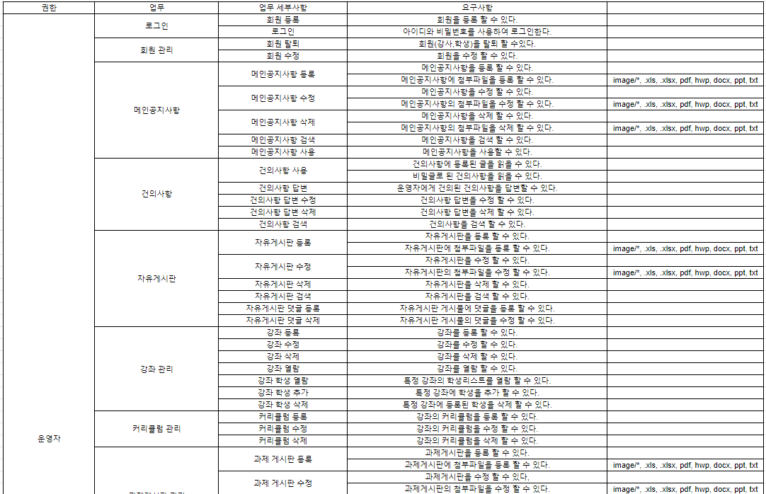
개요
일정
구성
제안/내용
참여인원
구성
제안/내용
구현화면
소감
프로젝트 내용
분석/설계 : 기능별 요구사항 정의 – 운영자 기능
사용 툴 : 스프레드시트
Google Spreadsheets를 사용하여 팀원간 요구사항의 합을 바탕으로 LMS 프로젝트에 적용할 기능을 사용하는 계층별로 정리함.
구현대상을 학생, 강사, 관리자로 나누어 작업

Slide 10
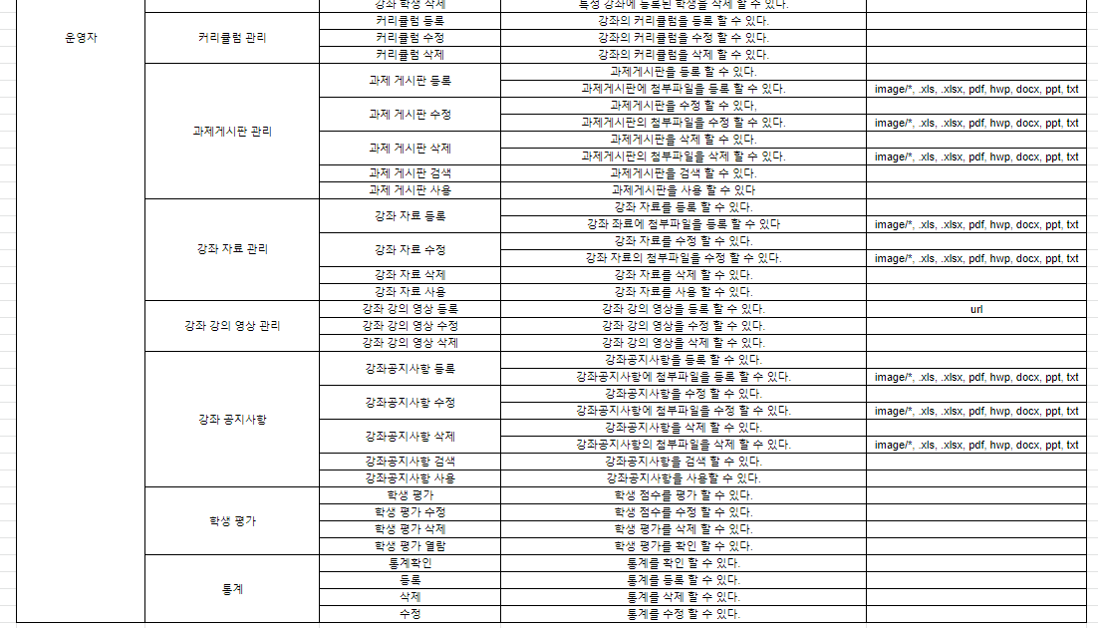
개요
일정
구성
제안/내용
참여인원
구성
제안/내용
구현화면
소감
프로젝트 내용
분석/설계 : 기능별 요구사항 정의 – 운영자 기능
사용 툴 : 스프레드시트
Google Spreadsheets를 사용하여 팀원간 요구사항의 합을 바탕으로 LMS 프로젝트에 적용할 기능을 사용하는 계층별로 정리함.
구현대상을 학생, 강사, 관리자로 나누어 작업

Slide 11
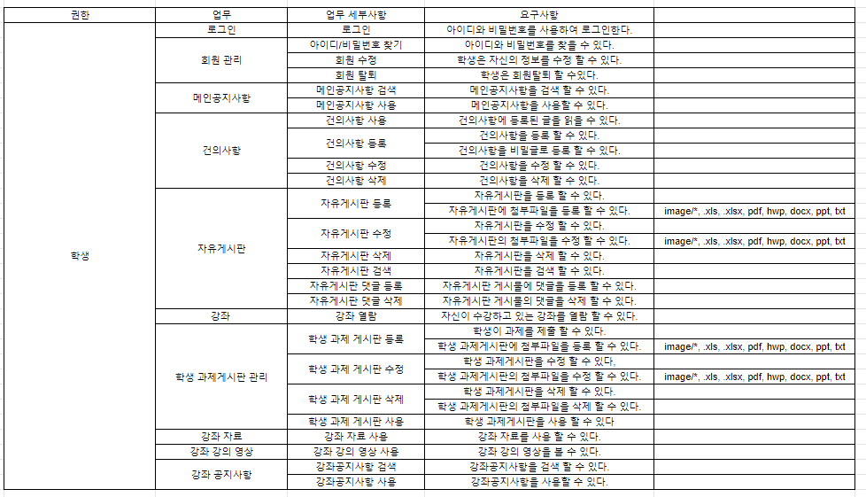
개요
일정
구성
제안/내용
참여인원
구성
제안/내용
구현화면
소감
프로젝트 내용
분석/설계 : 기능별 요구사항 정의 – 강사 기능
사용 툴 : 스프레드시트
Google Spreadsheets를 사용하여 LMS 웹 프로그램에서 필요한 기능들을 팀 회의를 통하여 의견을 제시하고 도출된 기능들을 정리함
구현대상을 학생, 강사, 관리자로 나누어 작업

Slide 12
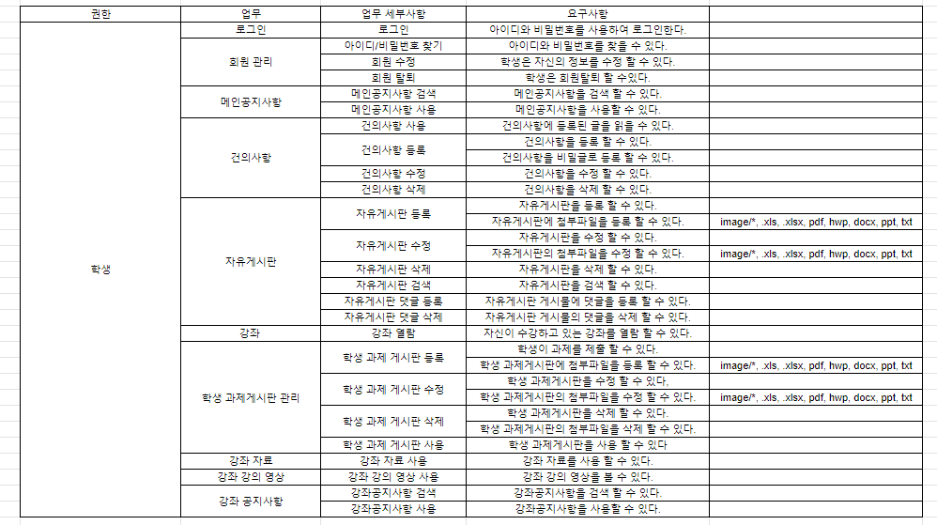
개요
일정
구성
제안/내용
참여인원
구성
제안/내용
구현화면
소감
프로젝트 내용
분석/설계 : 기능별 요구사항 정의 – 학생 기능
사용 툴 : 스프레드시트
Google Spreadsheets를 사용하여 LMS 웹 프로그램에서 필요한 기능들을 팀 회의를 통하여 의견을 제시하고 도출된 기능들을 정리함
구현대상을 학생, 강사, 관리자로 나누어 작업

Slide 13
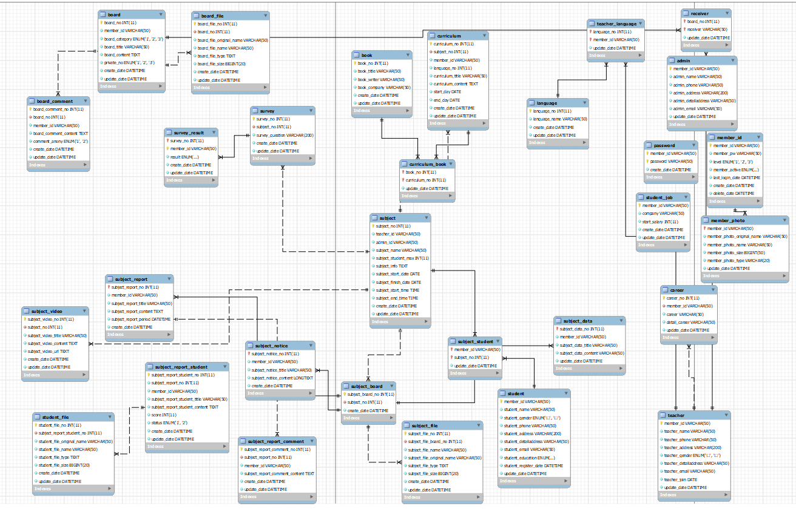
개요
일정
구성
제안/내용
참여인원
구성
제안/내용
구현화면
소감
프로젝트 내용
분석/설계 : 논리적 ERD 설계
요구사항 정의서와 기능 정의서를 기반으로 논리ERD 설계
각 테이블의 KEY와 테이블 간의 외래키 및 관계 설정

Slide 14
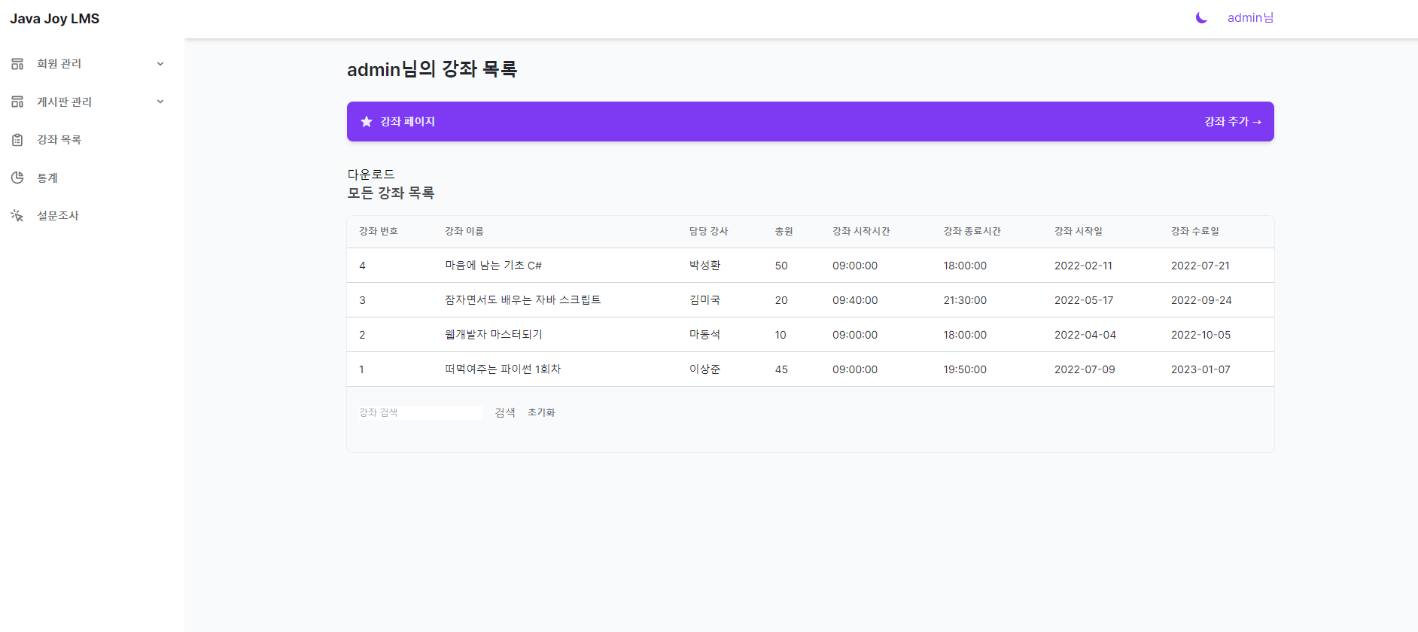
개요
일정
구성
제안/내용
참여인원
구성
제안/내용
구현화면
소감
프로젝트 내용
학생/강사/관리자 메인 강좌 관리 UI
Popup 양식 표준화
메뉴, 표, 검색바 등 표준화
페이징, 버튼, 리스트 등 스타일 표준화
폰트 스타일, 크기, 굵기 표준화
favicon 통일

Slide 15
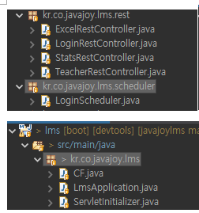
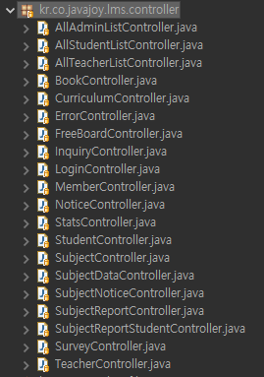
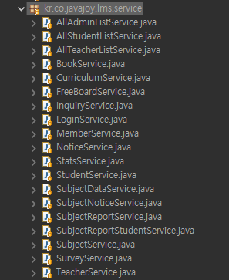
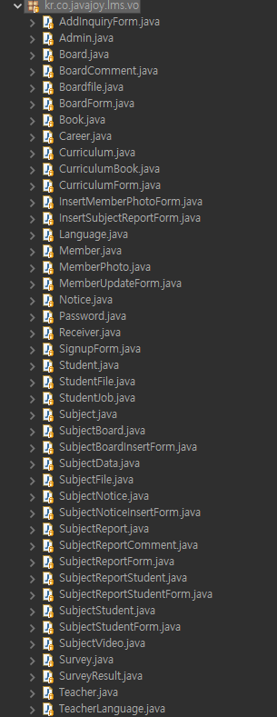
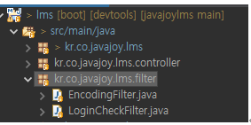
개요
일정
구성
제안/내용
참여인원
구성
제안/내용
구현화면
소감
프로젝트 내용
개발 : LMS 프로세스
Controller, Service, Mapper, Vo 등을 사용하여, 코드의 유연성을 높임
Common, Filter 등을 사용하여, 개발의 편의성 및 유연성을 높임

Slide 16
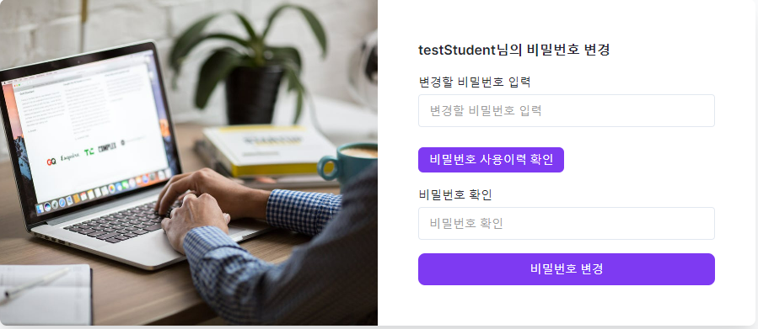
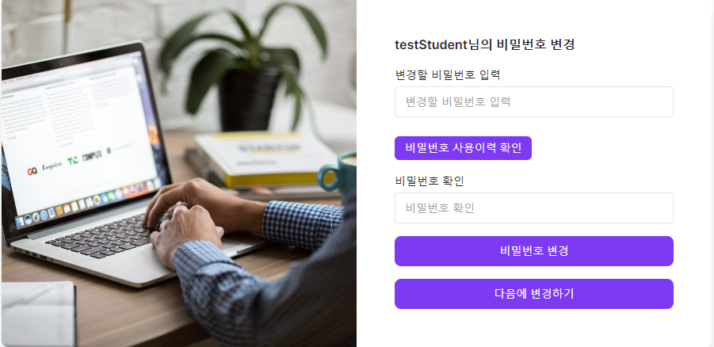
개요
일정
구성
제안/내용
참여인원
구성
제안/내용
구현화면
소감
프로젝트 내용
테스트 : 테스트 케이스
상황
관리자가 학생을 등록하면 학생은 첫 로그인 시, 비밀번호를 변경해야 하고,
3개월 마다 비밀번호가 변경되며, 1년이 지나면 휴먼 처리 된다.
MariaDB
TIMESTAMPDIFF 쿼리로 날짜 계산
학생 – 첫 로그인 시, 비밀번호 변경
3개월 후, 비밀번호 변경

Slide 17
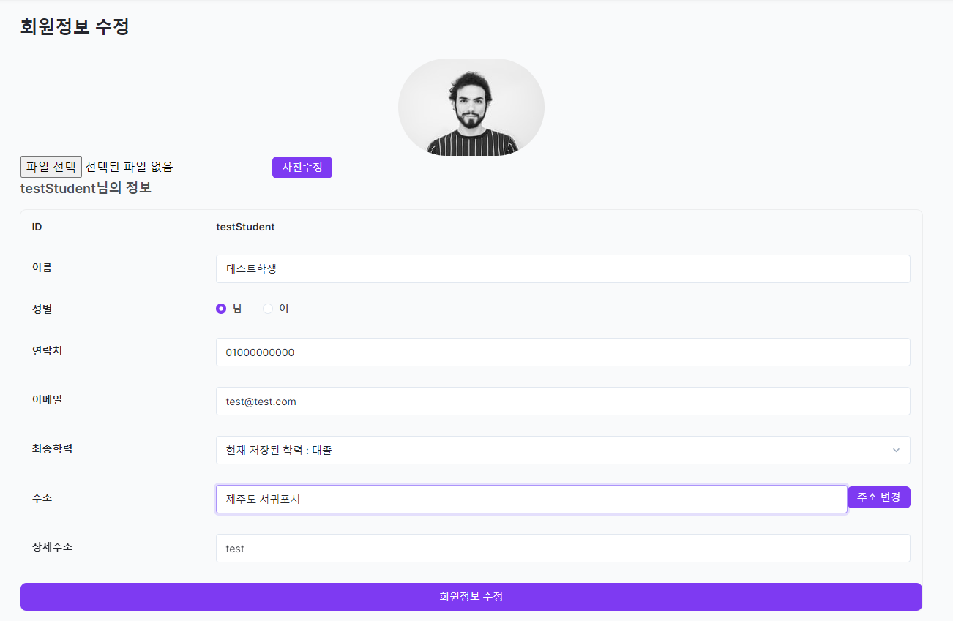
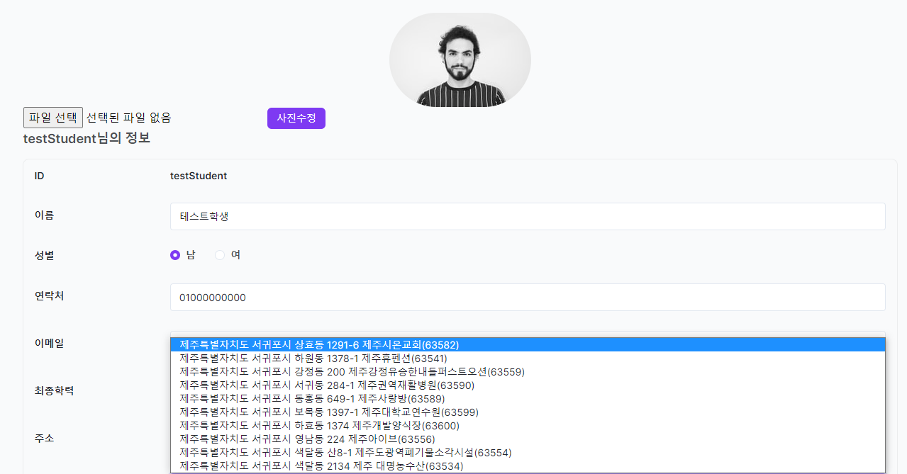
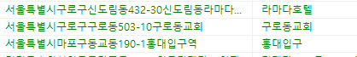
개요
일정
구성
제안/내용
참여인원
구성
제안/내용
구현화면
소감
프로젝트 내용
회원 정보 수정시, 주소를 입력하는 부분은 주소정보누리집 API를 사용하여, 주소 입력 후 도로명 주소를 선택 할 수 있도록 한다.
변환된 데이터는 주소 공공데이터와 동일한 형식으로 확인되면 저장된다.
테스트 : 테스트 케이스
상황
회원 정보 수정시, 주소는 도로명 주소로 변환되어야 하며,
실제 주소데이터와 동일한 형식을 갖추고 있어야 한다.
주소 입력
주소 변환
주소 데이터 저장

Slide 18
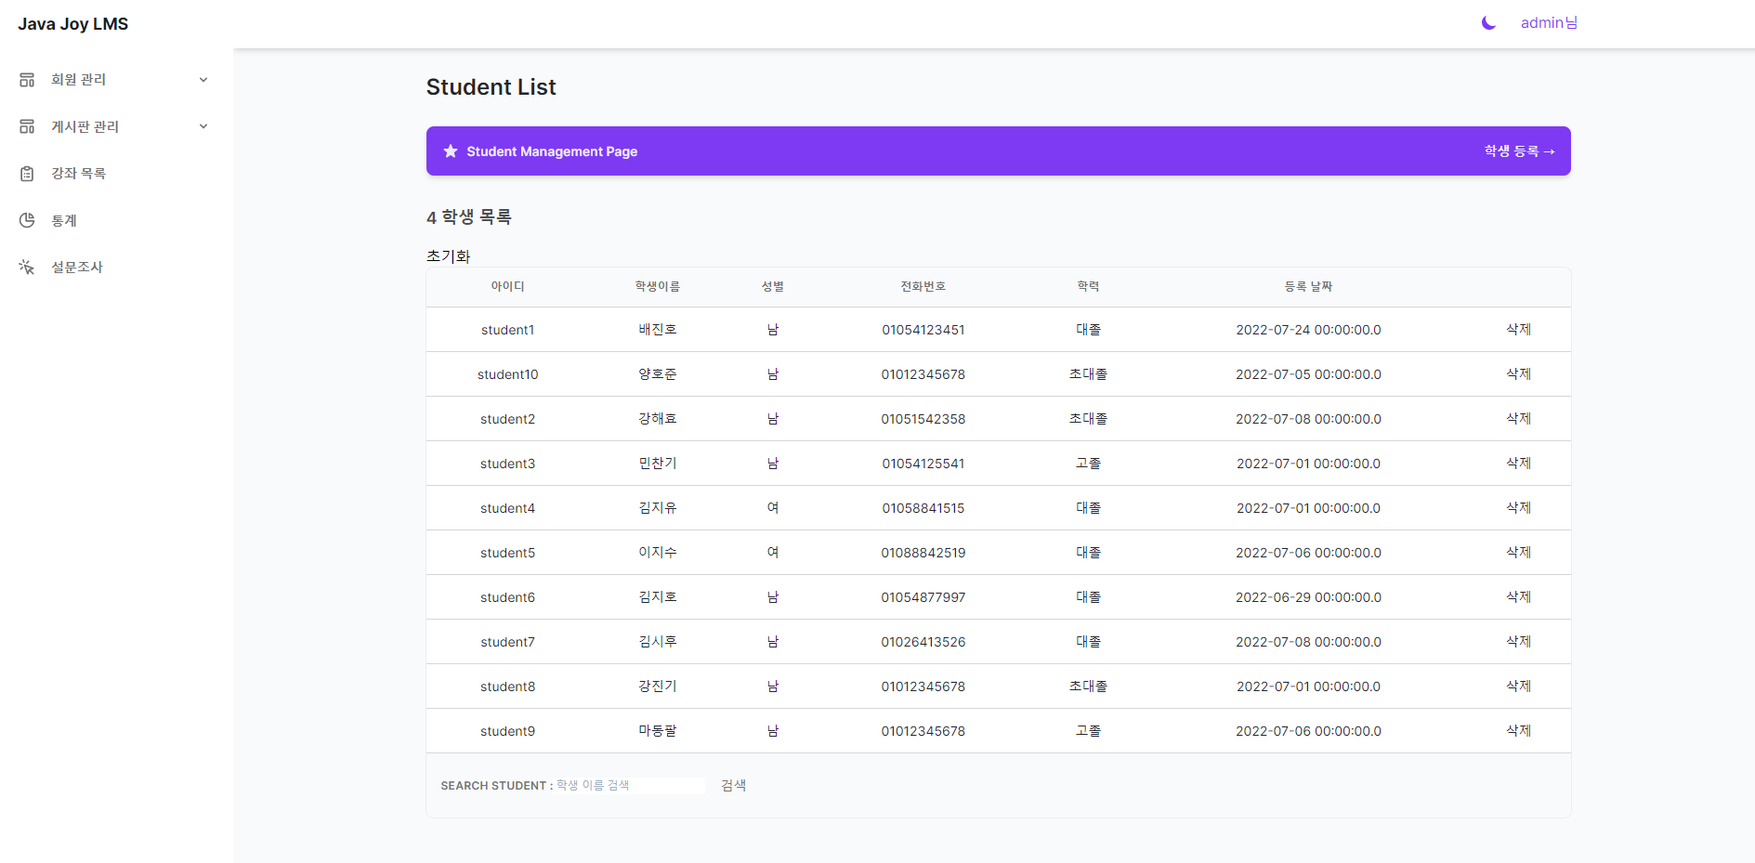
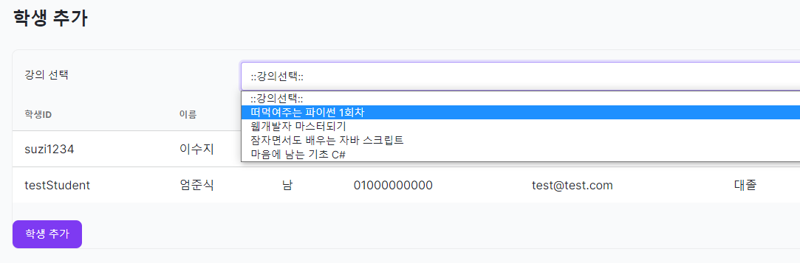
개요
일정
구성
제안/내용
참여인원
구성
제안/내용
구현화면
소감
프로젝트 내용
테스트 : 테스트 케이스
상황
운영자가 선택 강좌에 수강인원을 추가할 시, 수강 이력이 없거나 수강을 했지만, 강좌 마감일이 지난 학생들만 강좌에 인원을 추가 할 수 있다
수강 학생 리스트
수강 인원 추가

Slide 19
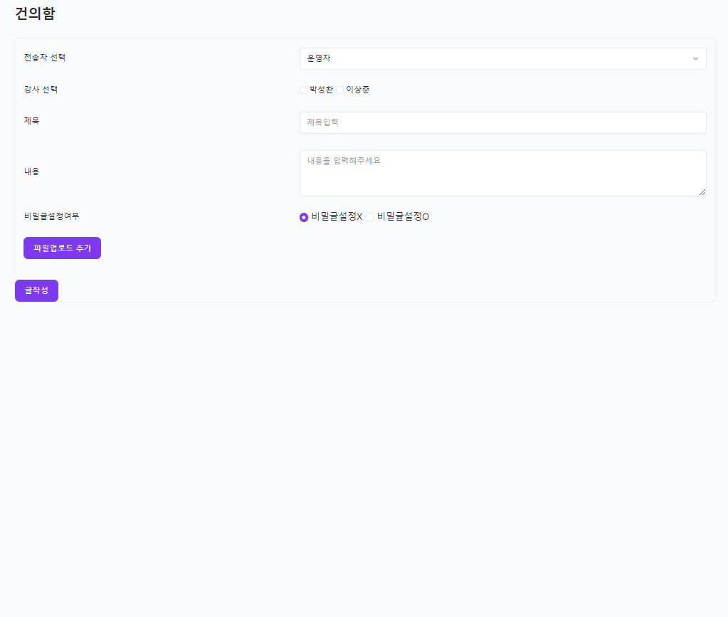
개요
일정
구성
제안/내용
참여인원
구성
제안/내용
구현화면
소감
프로젝트 내용
테스트 : 테스트 케이스
상황
학생은 건의함에서 글을 쓸 때, 누구(어떤강사)에게만 보일지 선택 할 수있다.
비밀글로 설정할 지 선택 할 수있다.
건의함 글 입력

Slide 20
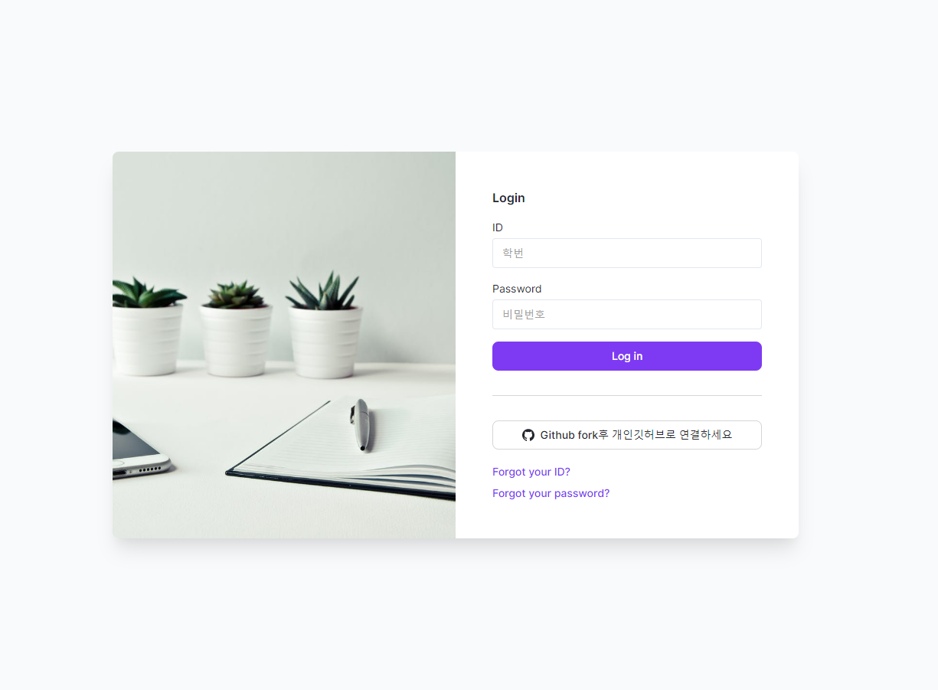
소감
구현화면
제안/내용
구성
구현화면
일정
참여인원
개요
CHECK
[전원] 로그인

Slide 21
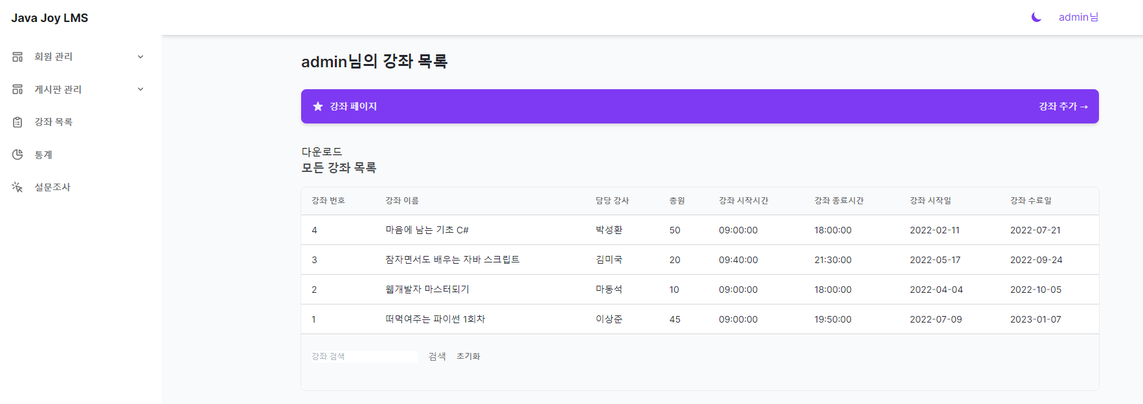
소감
구현화면
제안/내용
구성
구현화면
일정
참여인원
개요
CHECK
[관리자] 강좌 목록(메인화면) 조회

Slide 22
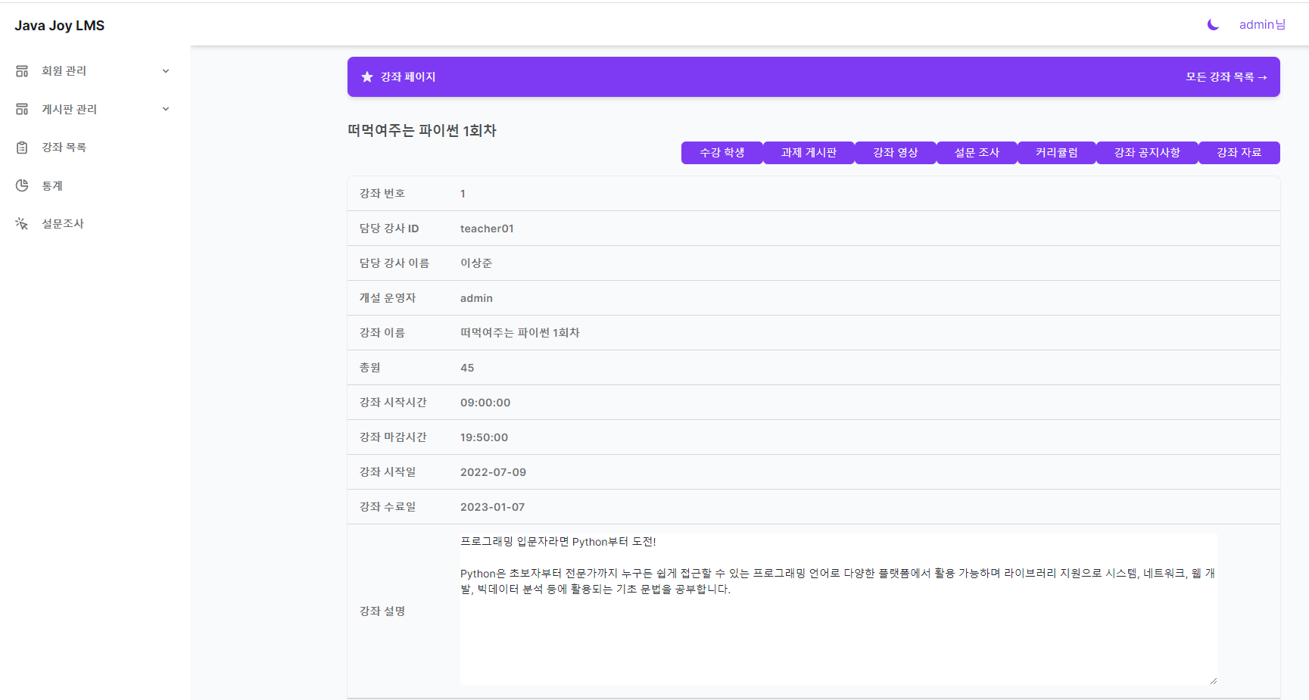
소감
구현화면
제안/내용
구성
구현화면
일정
참여인원
개요
CHECK
[관리자] 강좌 별 상세 정보 및 관리 버튼

Slide 23
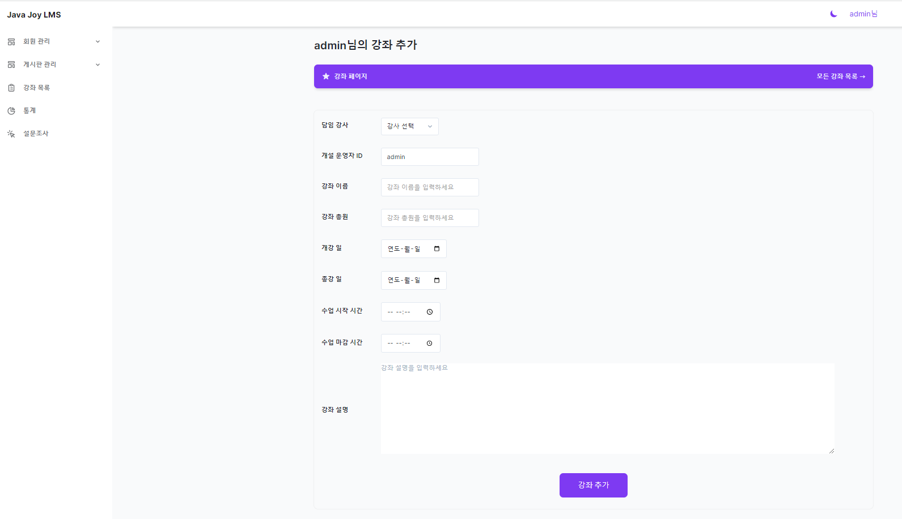
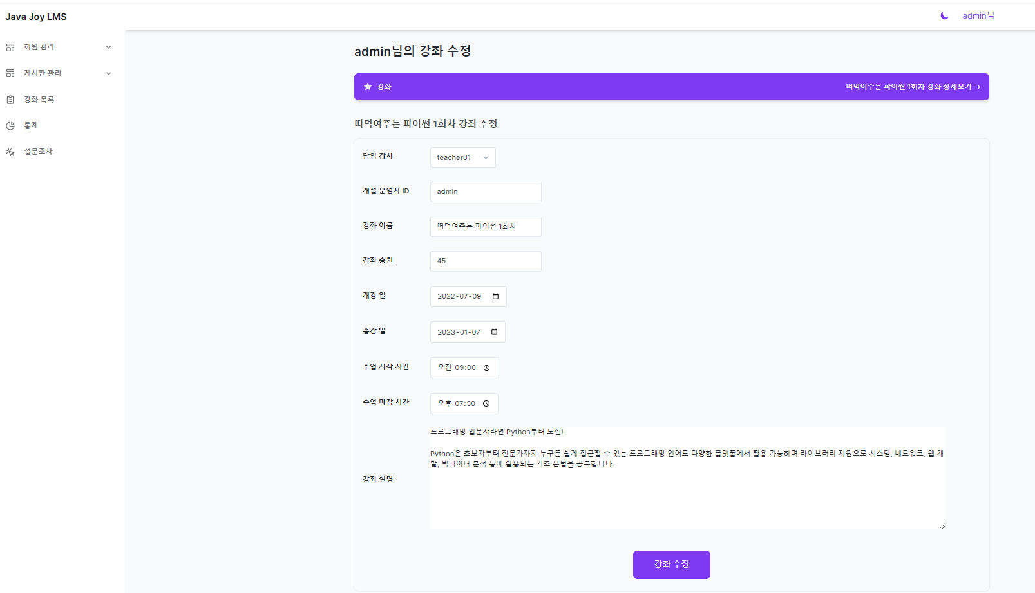
소감
구현화면
제안/내용
구성
구현화면
일정
참여인원
개요
CHECK
[관리자] 강좌 추가와 강좌 수정

Slide 24
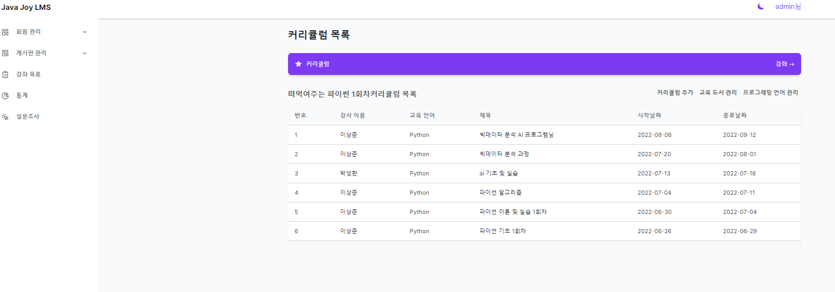
소감
구현화면
제안/내용
구성
구현화면
일정
참여인원
개요
CHECK
[관리자] 강좌 별 – 커리큘럼 목록

Slide 25
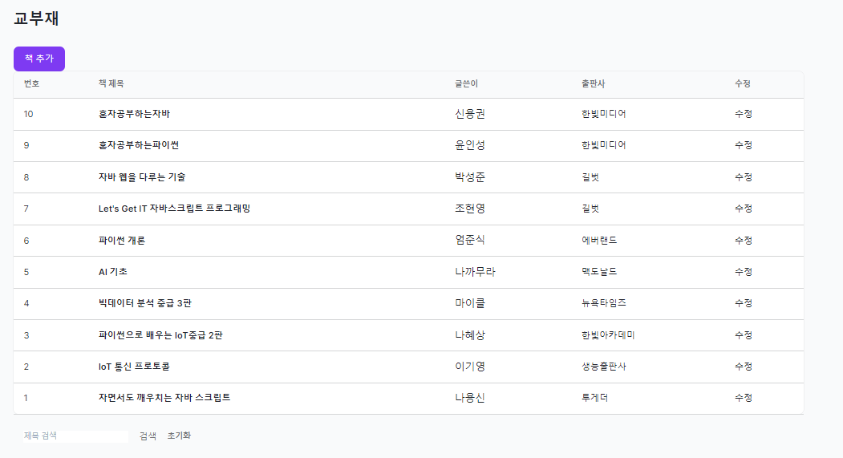
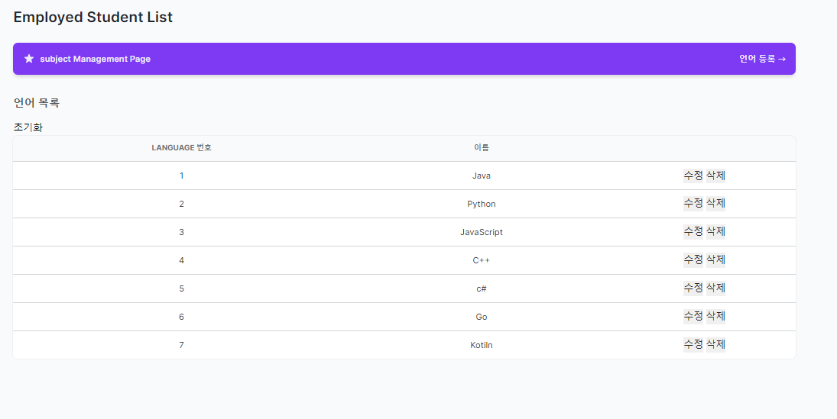
소감
구현화면
제안/내용
구성
구현화면
일정
참여인원
개요
CHECK
[관리자] 교육 도서 관리
CHECK
[관리자] 교육 언어 관리

Slide 26
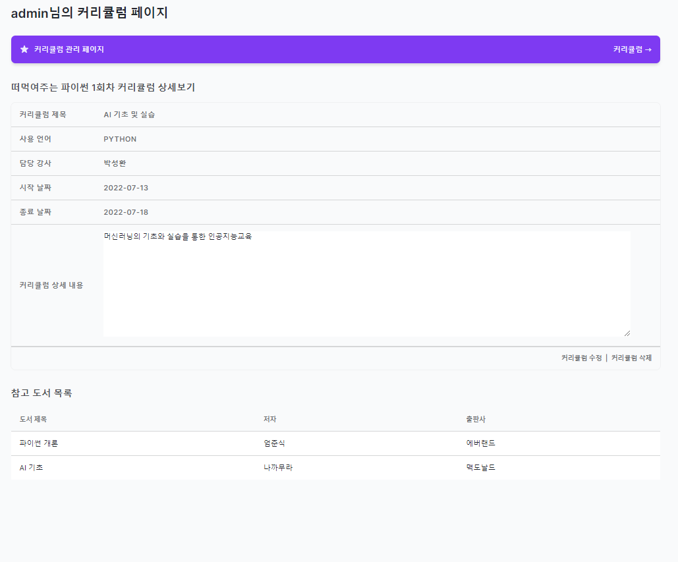
소감
구현화면
제안/내용
구성
구현화면
일정
참여인원
개요
CHECK
[관리자] 강좌 별 커리큘럼 상세보기 + 교육 도서 출력

Slide 27
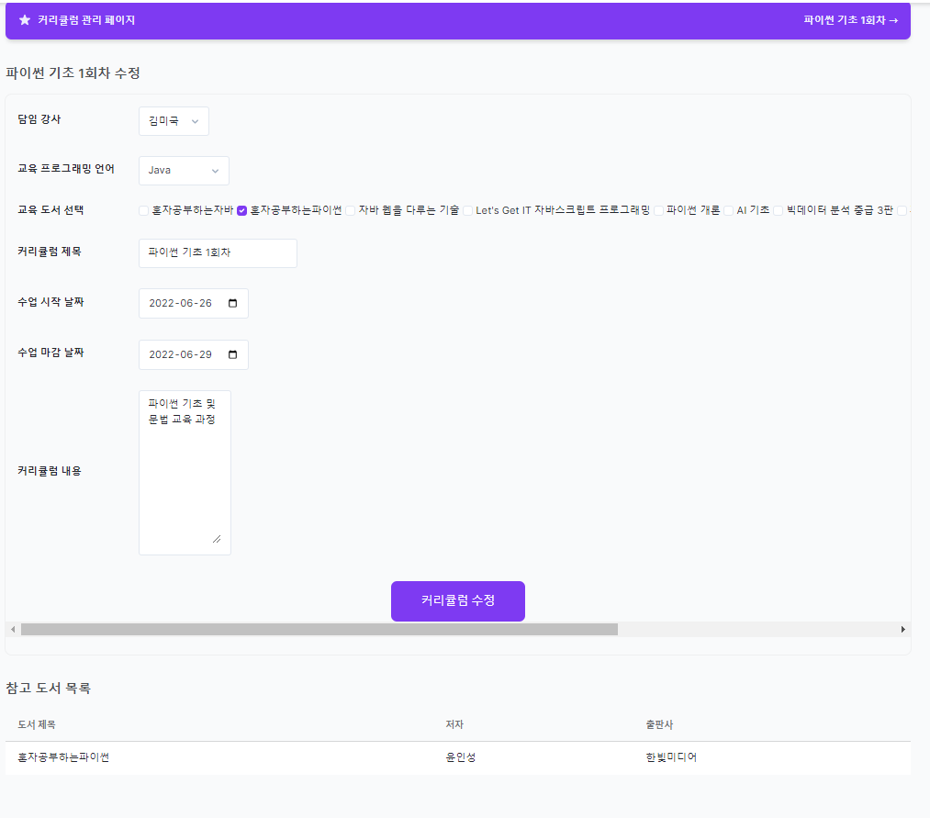
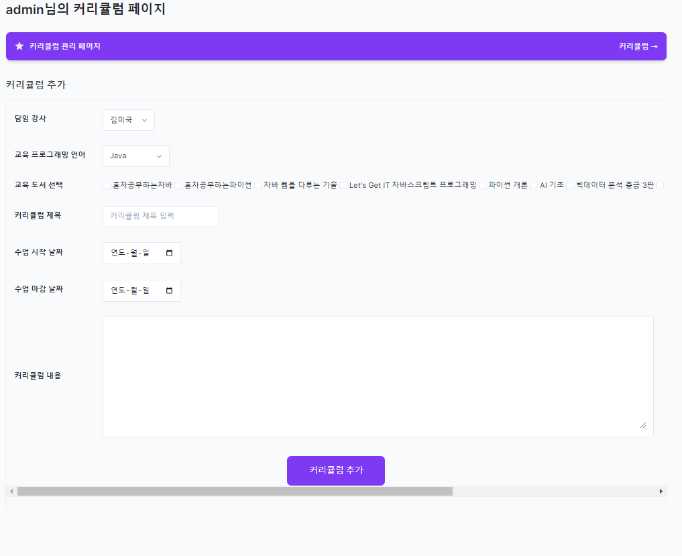
소감
구현화면
제안/내용
구성
구현화면
일정
참여인원
개요
CHECK
[관리자] 강좌 별 커리큘럼 추가
CHECK
[관리자] 강좌 별 커리큘럼 수정

Slide 28
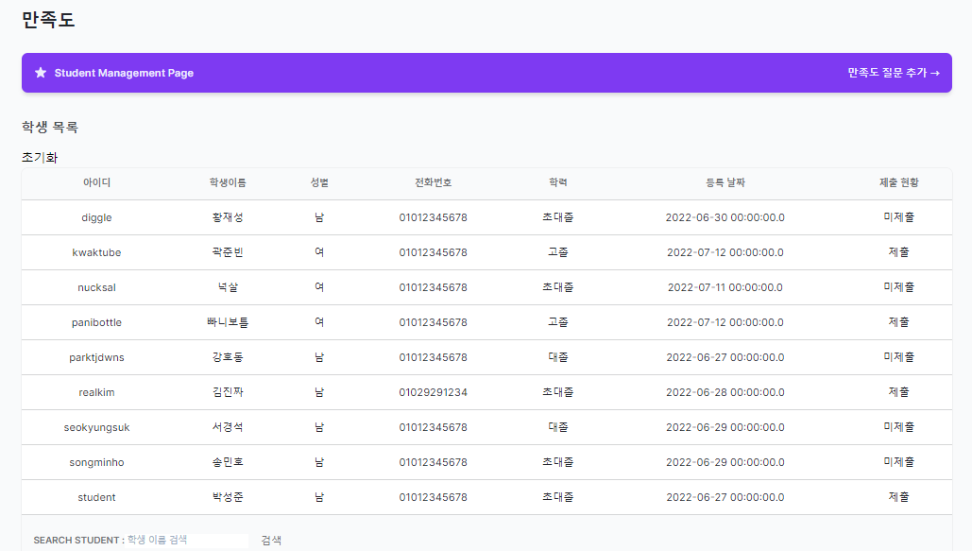
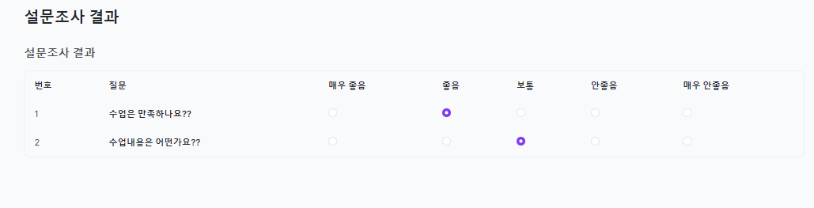
소감
구현화면
제안/내용
구성
구현화면
일정
참여인원
개요
CHECK
[관리자] 강좌 별 학생 만족도 설문조사

Slide 29
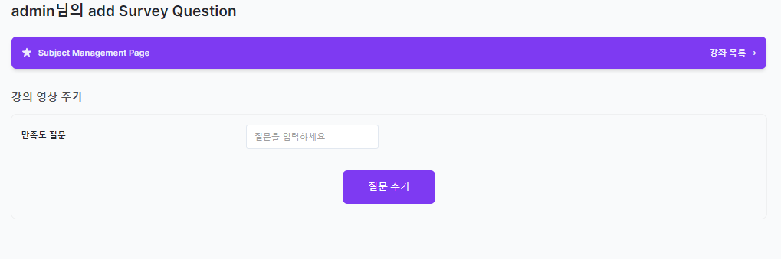
소감
구현화면
제안/내용
구성
구현화면
일정
참여인원
개요
CHECK
[관리자] 강좌 별 만족도 설문 조사 질문 추가

Slide 30
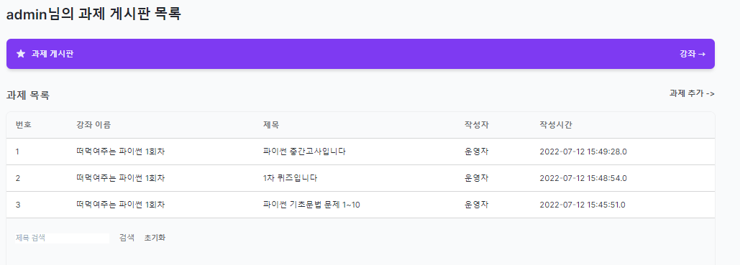
소감
구현화면
제안/내용
구성
구현화면
일정
참여인원
개요
CHECK
[관리자, 강사] 과제 게시판 – 과제 목록

Slide 31
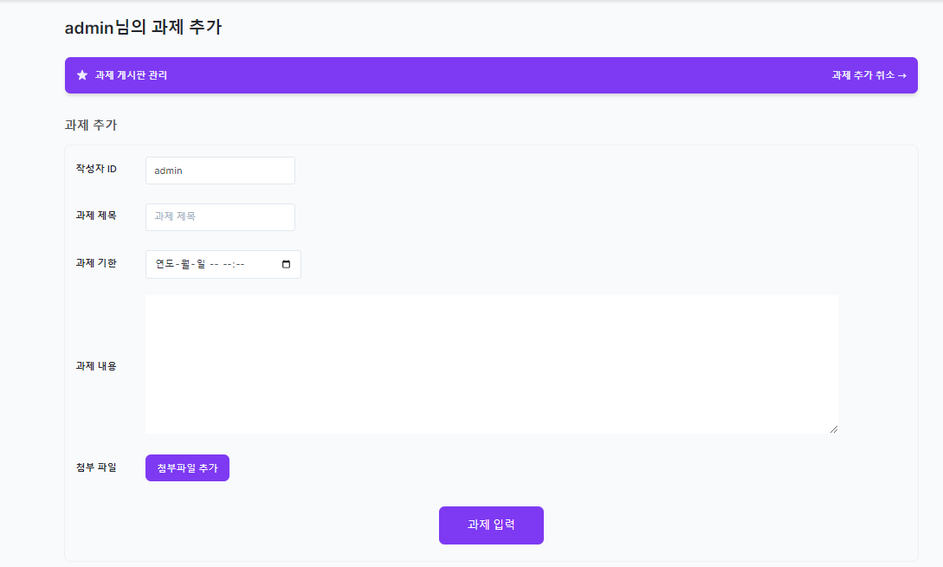
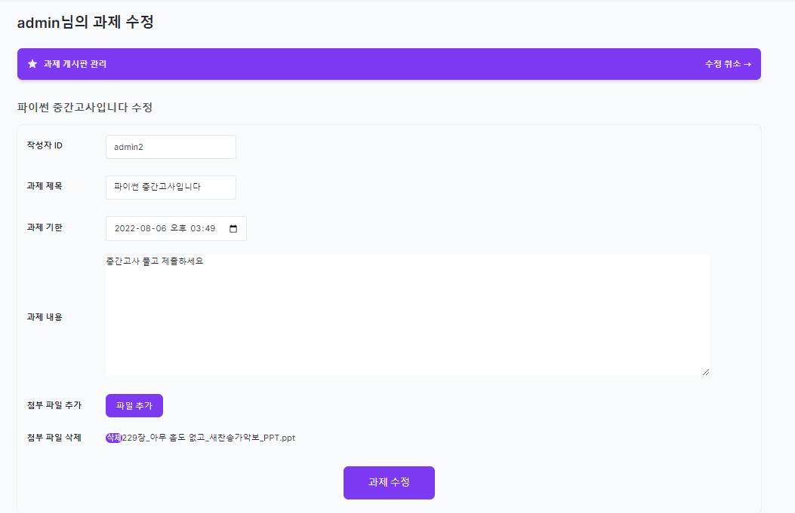
소감
구현화면
제안/내용
구성
구현화면
일정
참여인원
개요
CHECK
[관리자, 강사] 과제 게시판 – 과제 추가 및 수정

Slide 32
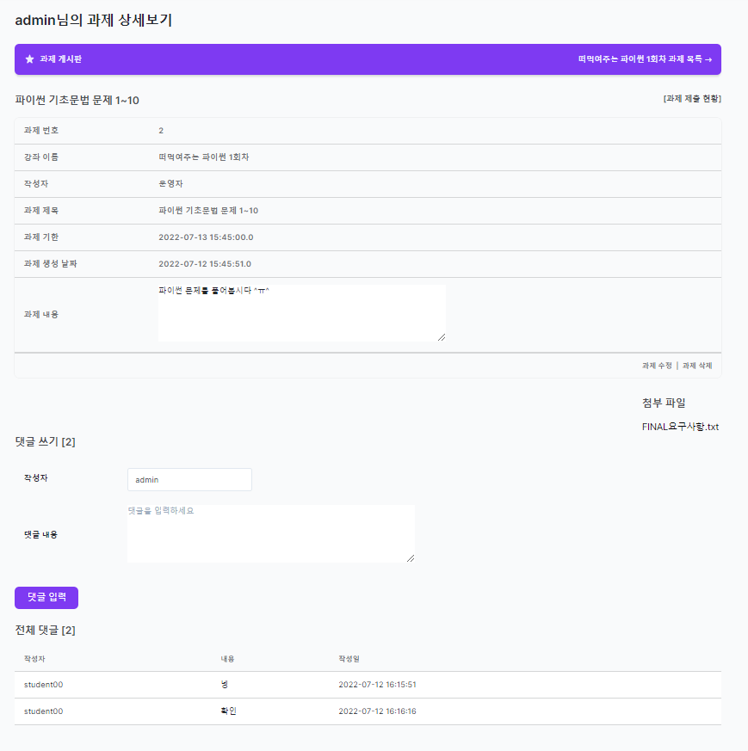
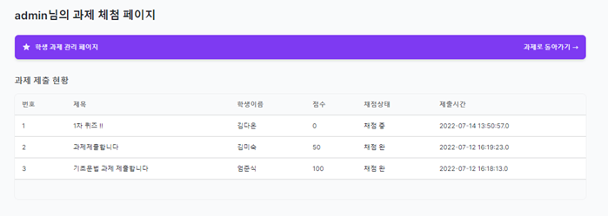
소감
구현화면
제안/내용
구성
구현화면
일정
참여인원
개요
CHECK
[관리자, 강사] 과제 게시판 – 과제 정보 상세보기, 과제 당 제출 현황 확인

Slide 33
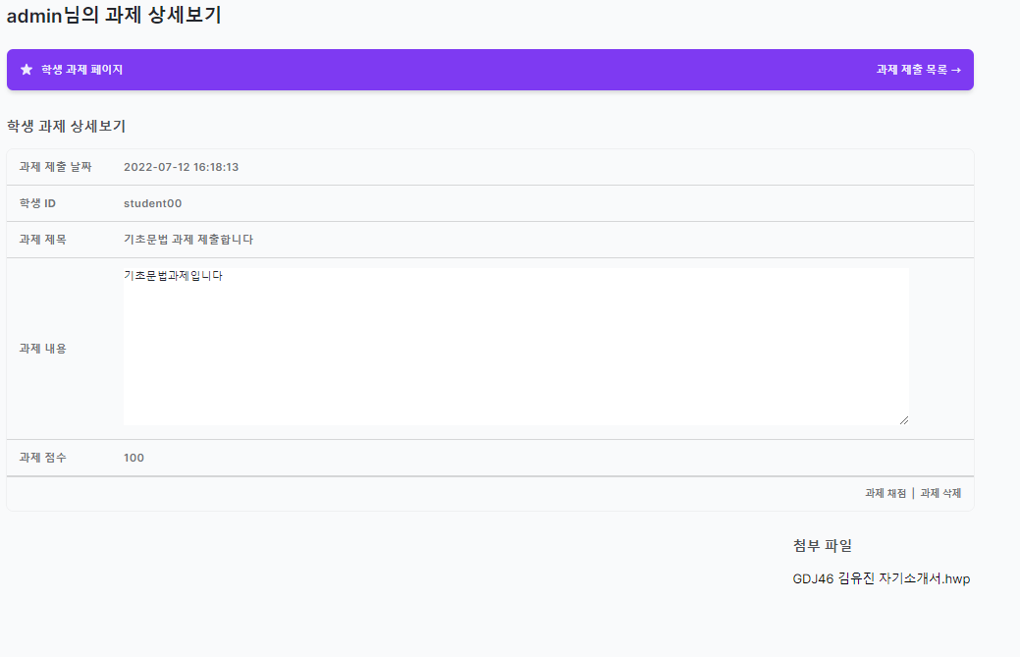
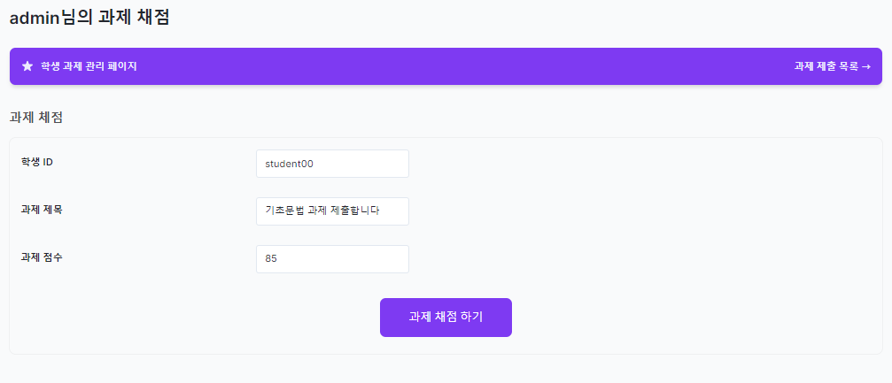
소감
구현화면
제안/내용
구성
구현화면
일정
참여인원
개요
CHECK
[관리자, 강사] 과제 게시판 – 학생 제출 과제 확인 및 채점

Slide 34
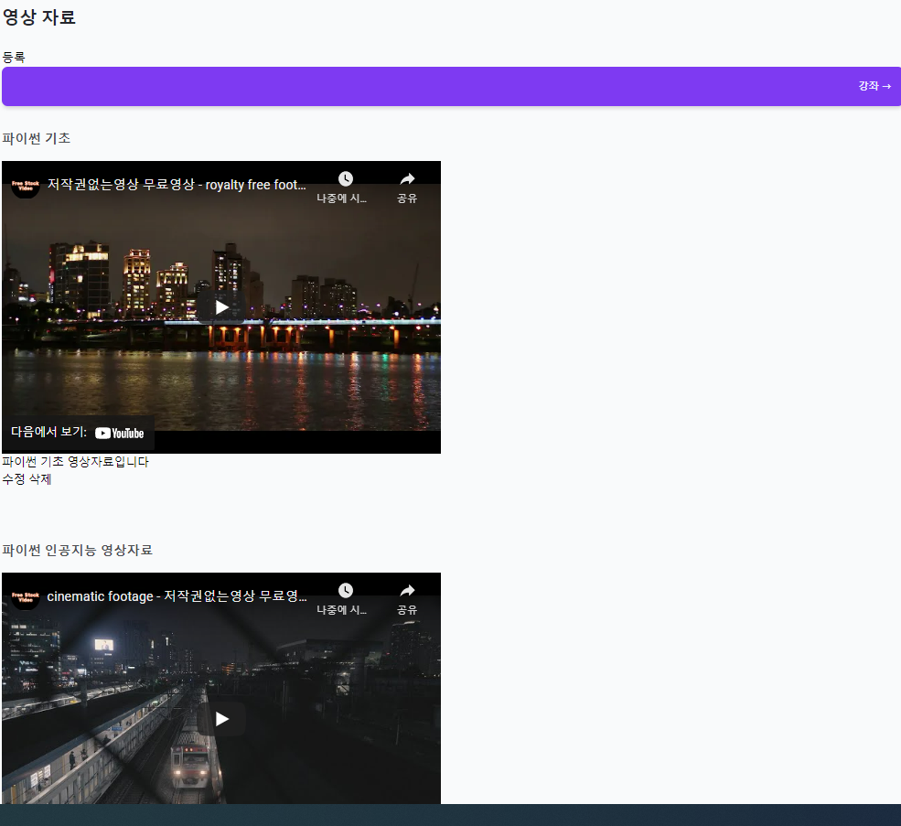
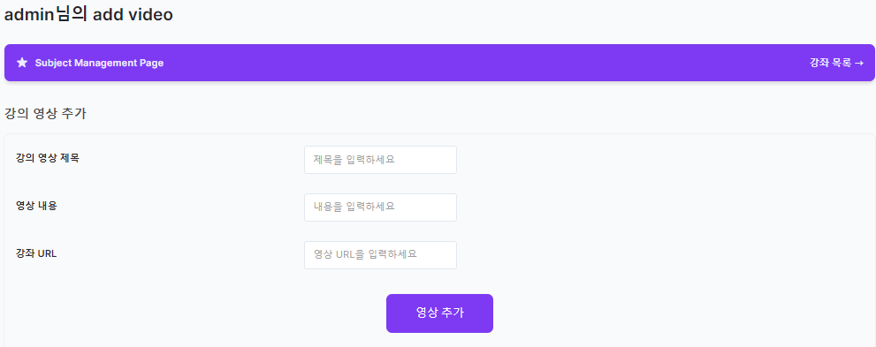
소감
구현화면
제안/내용
구성
구현화면
일정
참여인원
개요
CHECK
[관리자, 강사] 강의 영상 목록 및 추가

Slide 35
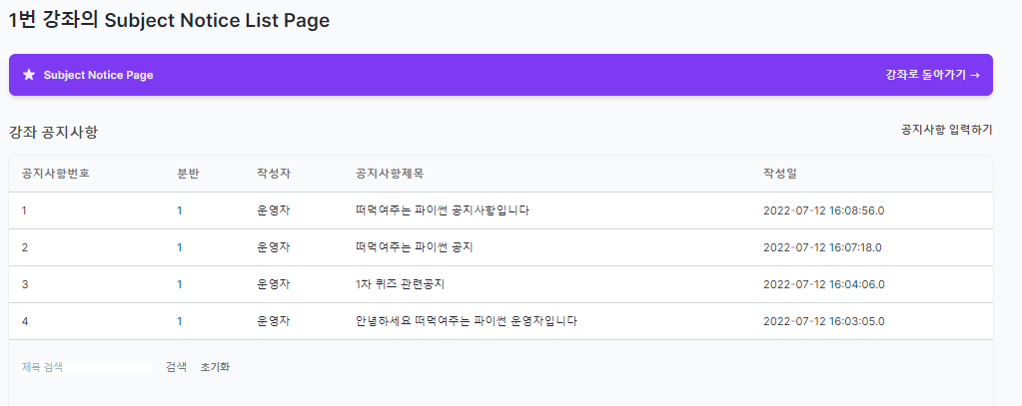
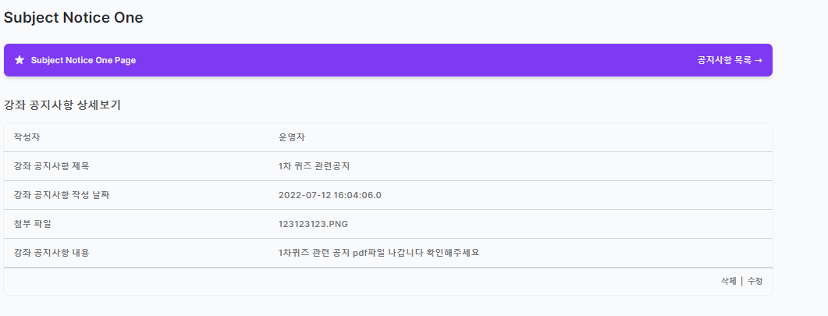
소감
구현화면
제안/내용
구성
구현화면
일정
참여인원
개요
CHECK
[관리자, 강사] 강좌 별 공지사항 목록 및 상세보기

Slide 36
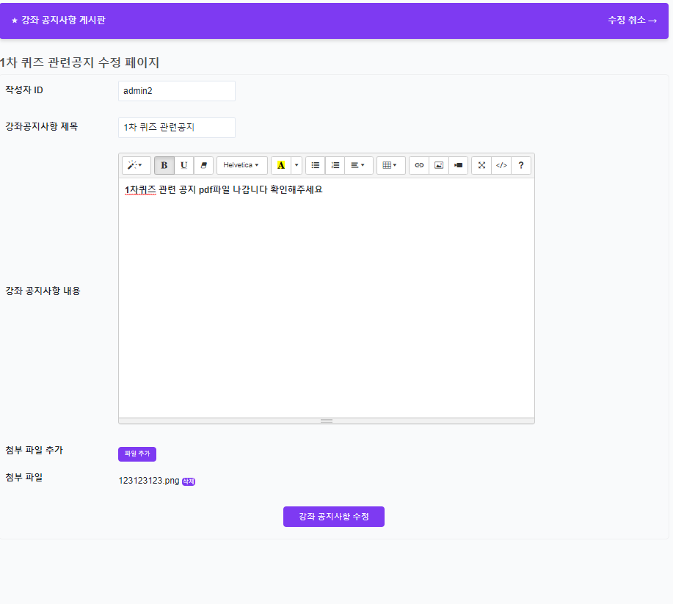
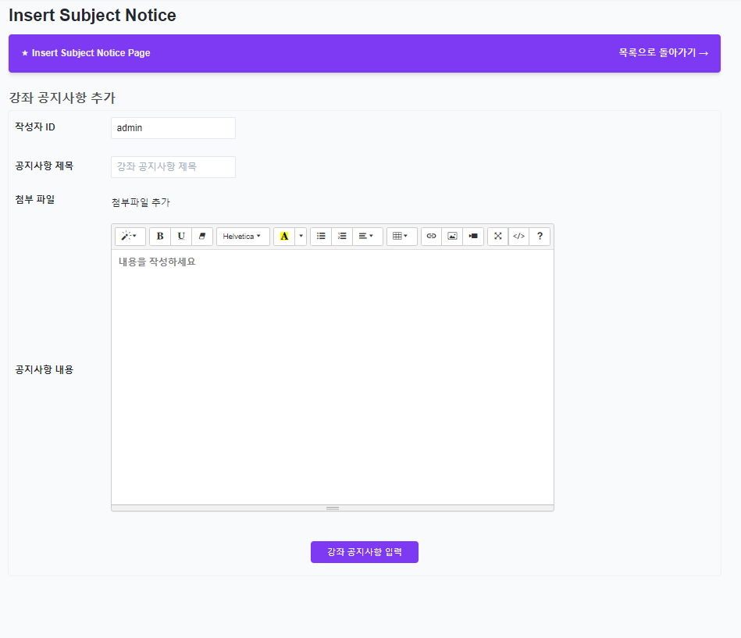
소감
구현화면
제안/내용
구성
구현화면
일정
참여인원
개요
CHECK
[관리자, 강사] 강좌 별 공지사항 추가 및 수정

Slide 37
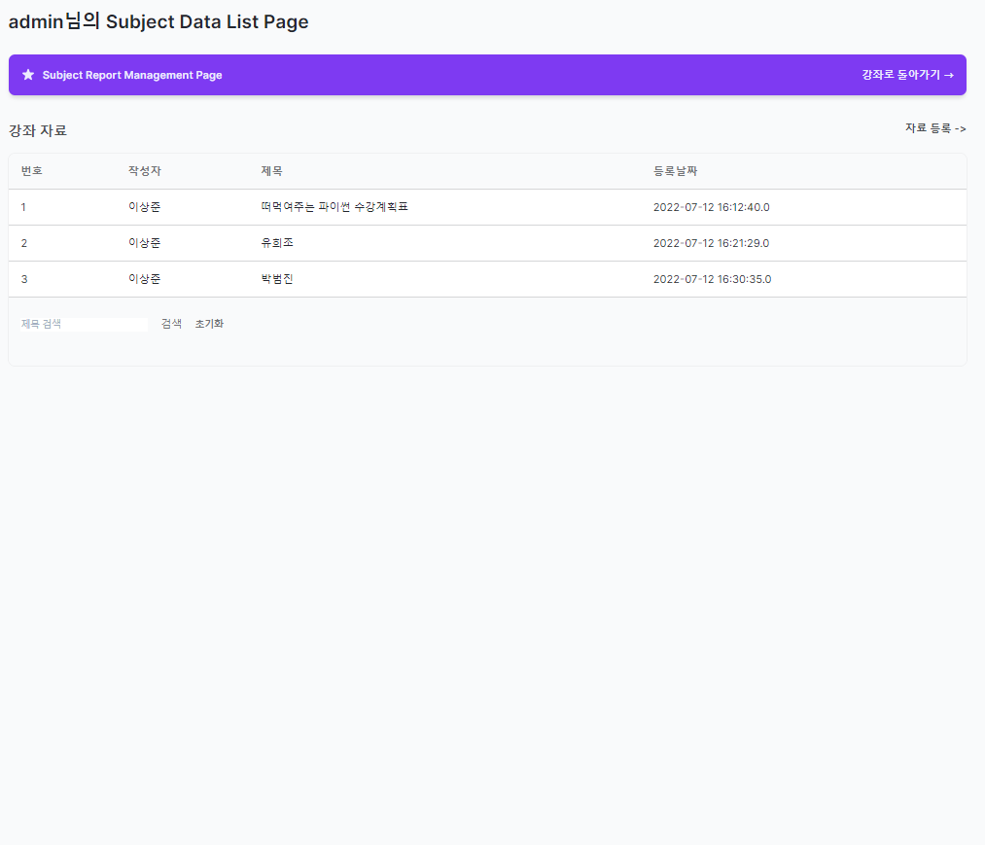
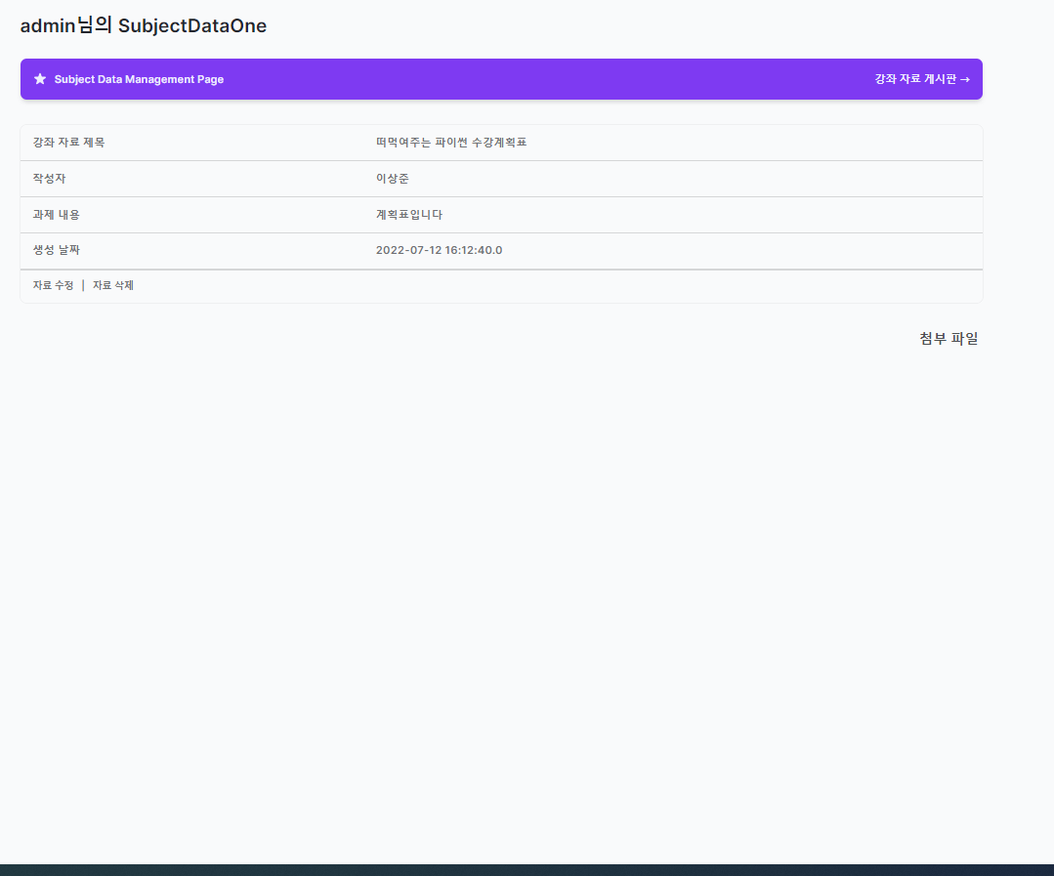
소감
구현화면
제안/내용
구성
구현화면
일정
참여인원
개요
CHECK
[관리자, 강사] 강의 자료 목록 및 상세 보기

Slide 38
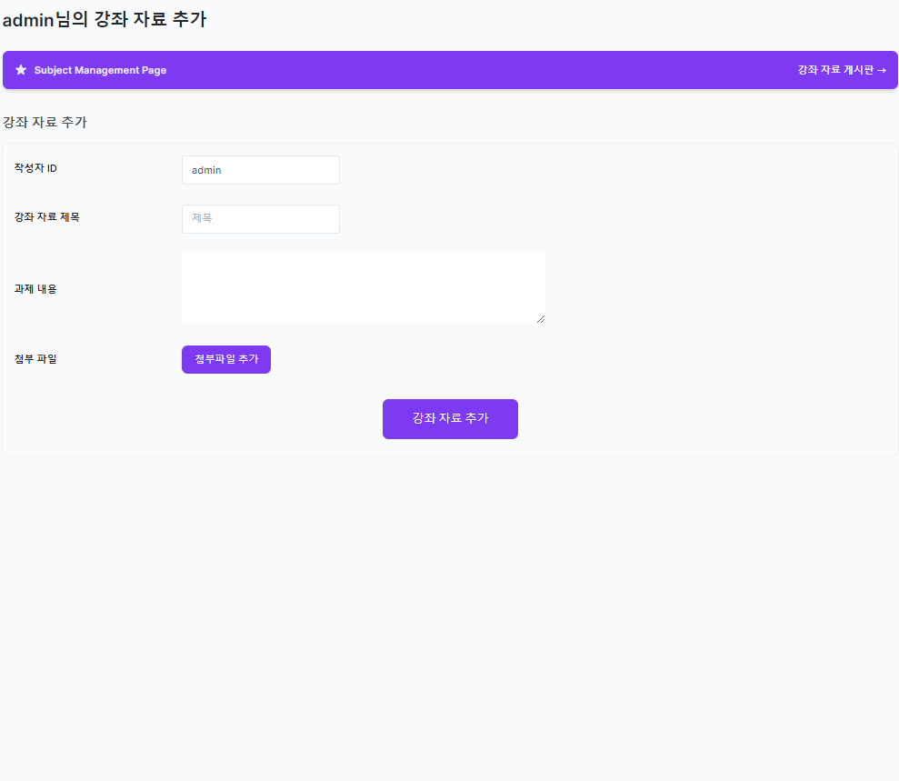
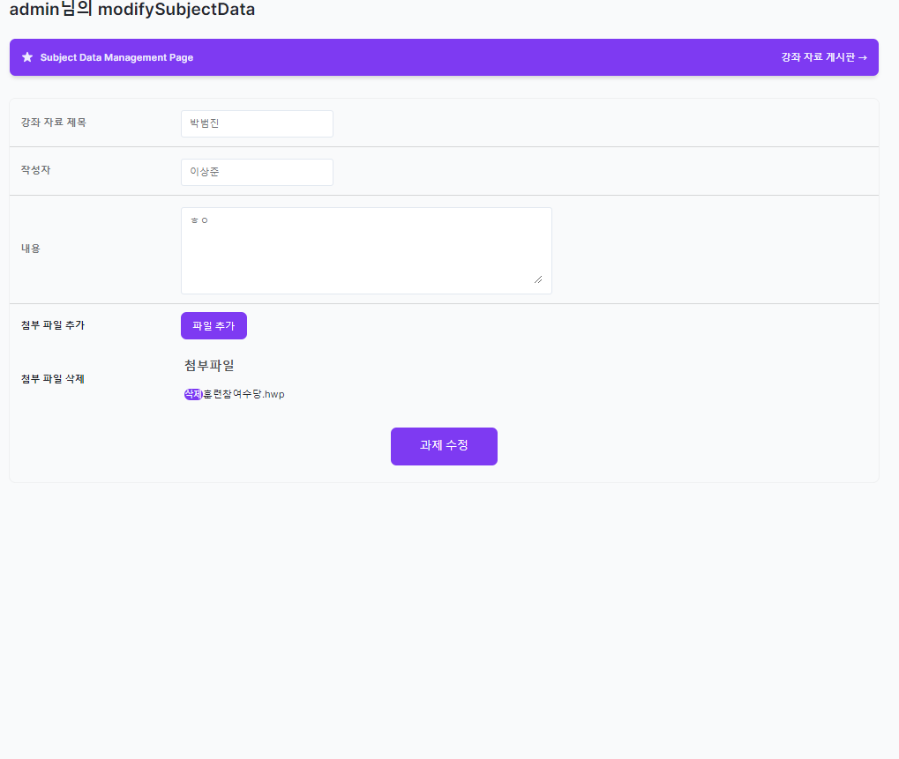
소감
구현화면
제안/내용
구성
구현화면
일정
참여인원
개요
CHECK
[관리자, 강사] 강의 자료 추가 및 수정

Slide 39


소감
구현화면
제안/내용
구성
구현화면
일정
참여인원
개요
CHECK
[학생] 공지사항 목록 및 상세보기

Slide 40


소감
구현화면
제안/내용
구성
구현화면
일정
참여인원
개요
CHECK
[학생] 공지사항 추가 및 수정

Slide 41


소감
구현화면
제안/내용
구성
구현화면
일정
참여인원
개요
CHECK
[학생] 건의함 목록 및 상세보기

Slide 42
소감
구현화면
제안/내용
구성
구현화면
일정
참여인원
개요
CHECK
[학생] 건의함 글 입력

Slide 43


소감
구현화면
제안/내용
구성
구현화면
일정
참여인원
개요
CHECK
[학생] 자유게시판 목록 및 상세보기

Slide 44

소감
구현화면
제안/내용
구성
구현화면
일정
참여인원
개요
CHECK
[학생] 자유게시판 추가

Slide 45


소감
구현화면
제안/내용
구성
구현화면
일정
참여인원
개요
CHECK
[학생과 강사] 내 정보 보기 및 수정

Slide 46


소감
구현화면
제안/내용
구성
구현화면
일정
참여인원
개요
CHECK
[관리자] 관리자와 강사 목록

Slide 47


소감
구현화면
제안/내용
구성
구현화면
일정
참여인원
개요
CHECK
[관리자] 학생과 취업한 학생 목록

Slide 48


소감
구현화면
제안/내용
구성
구현화면
일정
참여인원
개요
CHECK
[관리자] 회원 정보 수정 (학생, 강사)

Slide 49

소감
구현화면
제안/내용
구성
구현화면
일정
참여인원
개요
CHECK
[관리자] 통계

Slide 50

소감
구현화면
제안/내용
구성
구현화면
일정
참여인원
개요
CHECK
[관리자] 통계

Slide 51
감사합니다.

